Slide 1
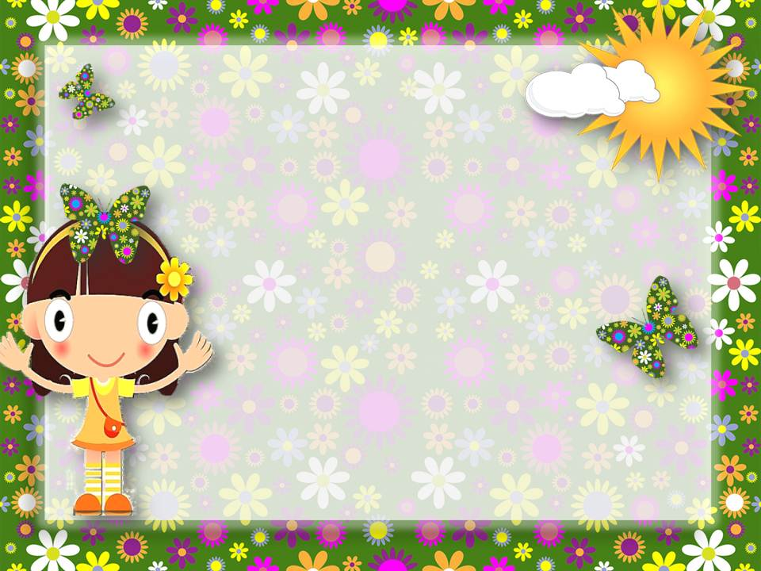
Муниципальное бюджетное дошкольное образовательное учреждение
«Детский сад №33»
«Влияние пальчиковых игр на развитие речи у детей раннего возраста»
Воспитатель:
Незнайко Раиса Юрьевна
г. Усолье- Сибирское

Slide 2

Значение пальчиковых игр для детей раннего возраста
Игра - один из лучших способов развития речи и мышления детей. Они доставляют ребёнку удовольствие и радость.
Пальчиковые игры – это массаж и гимнастика для рук.
Они дарят нашим детям здоровье , так как происходит воздействие на кожные покровы кистей рук, где находится множество точек, связанных с теми или иными органами.
В пальчиковых играх существует множество приёмов – это и постукивание подушечками пальцев, и растирание, поглаживание основания пальцев , круговые движения по ладоням , - все они несут ребёнку только радость.

Slide 3

Цель:
содействовать формированию у детей основы речевой моторики на основе пальчиковых игр.
Задачи:
1. Сочетать игры и упражнения для тренировки пальцев с речевой деятельностью детей.
2. Совершенствовать мелкую моторику через пальчиковые игры.
3. Повысить компетентность родителей в значимости пальчиковых игр детей раннего возраста.

Slide 4
Виды пальчиковых игр.
1.Игры-манипуляции: «Ладушки-ладушки», «Сорока-белобока», «Мы делили апельсин».
2. Сюжетно-пальчиковые упражнения: «Пальчики здороваются», «Распускается цветок».
3. Пальчиковые кинезиологические упражнения («гимнастика мозга»): «Колечко», «Кулак-ребро-ладонь».
4. Пальчиковые упражнения в сочетании с самомассажем кистей и пальцев рук.

Slide 5
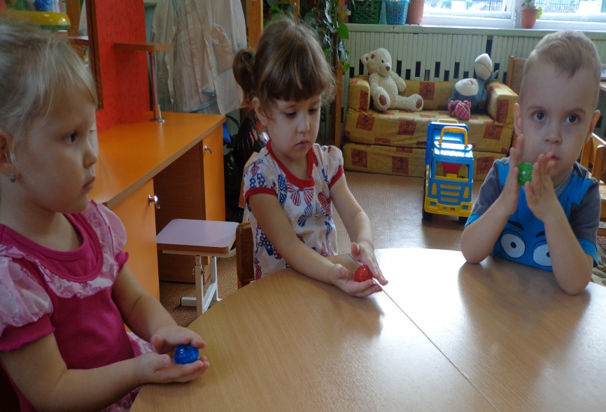
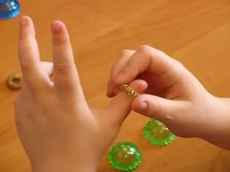
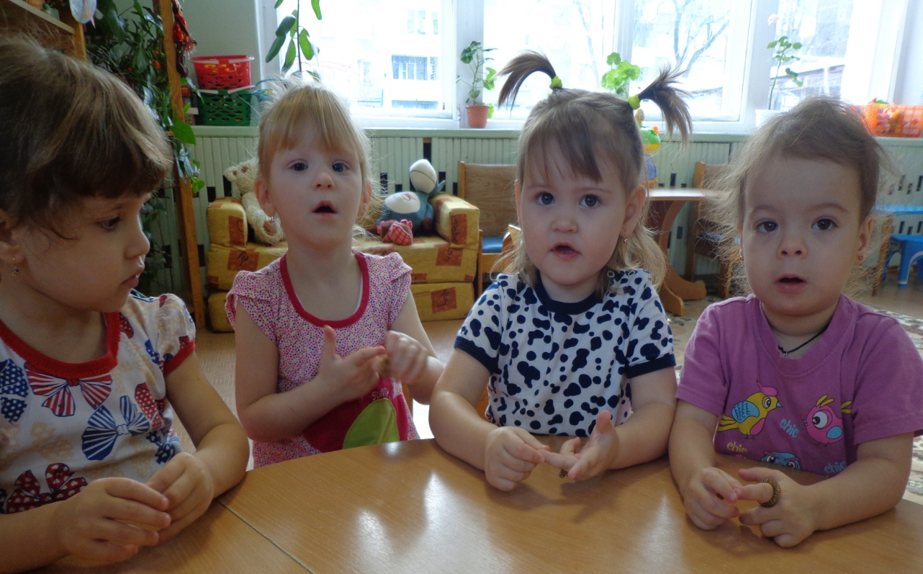
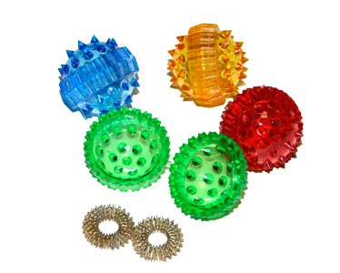
1 мл. гр. «А»
1 мл. гр. «А»
Игры су-джоку.

Slide 6
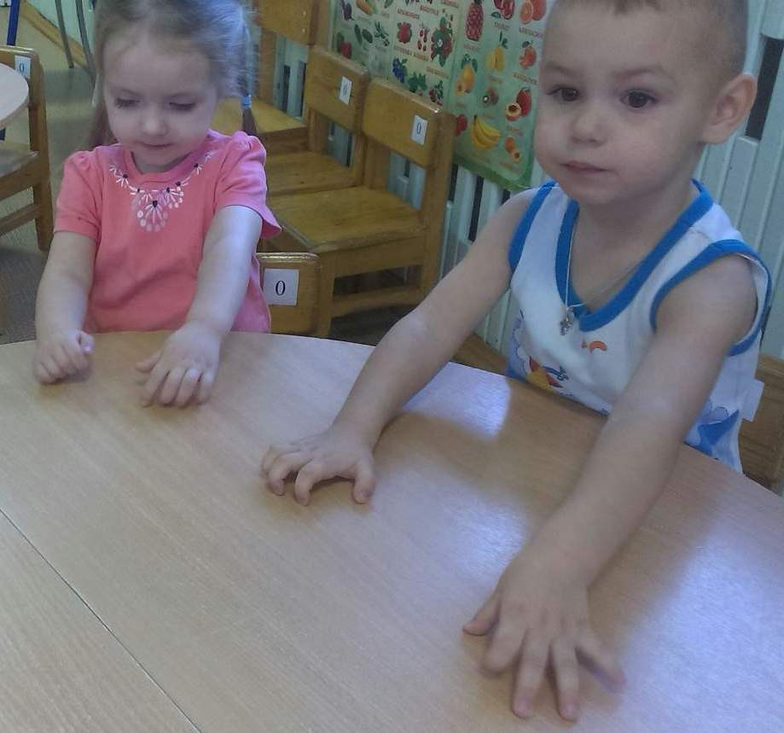
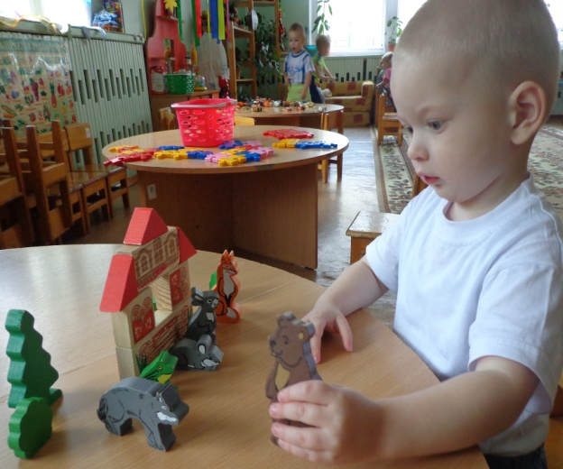
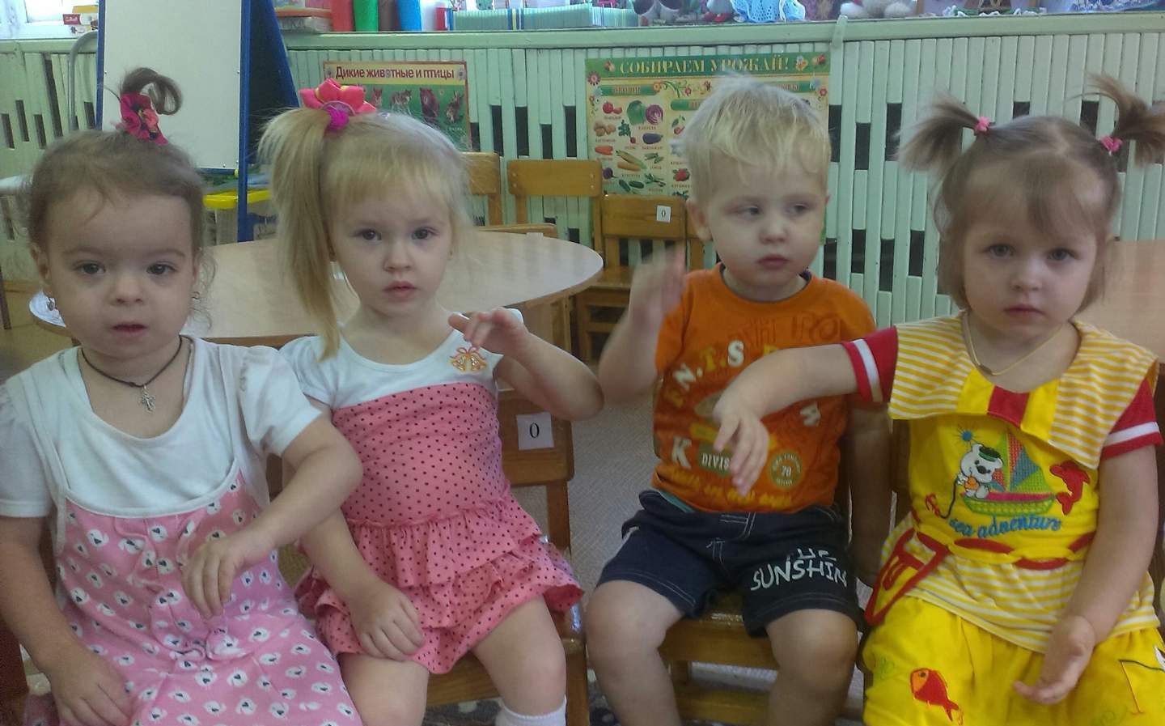
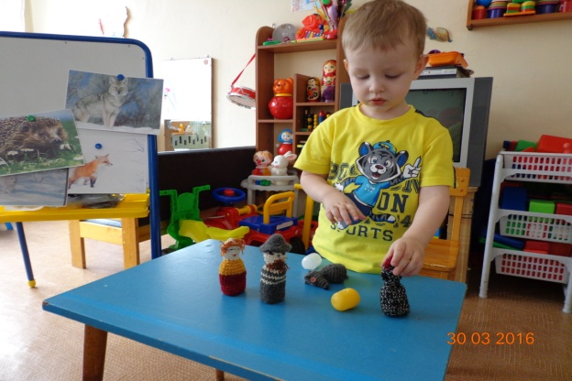
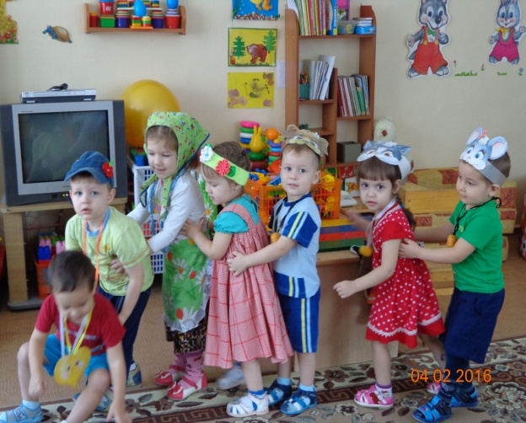
Разные виды театра.

Slide 7
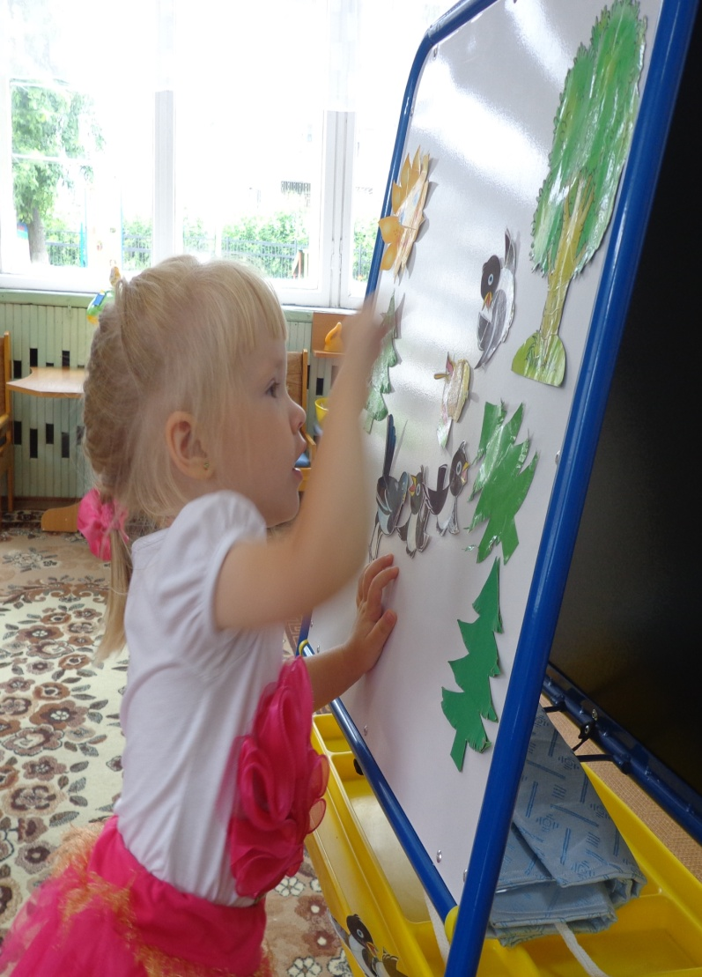
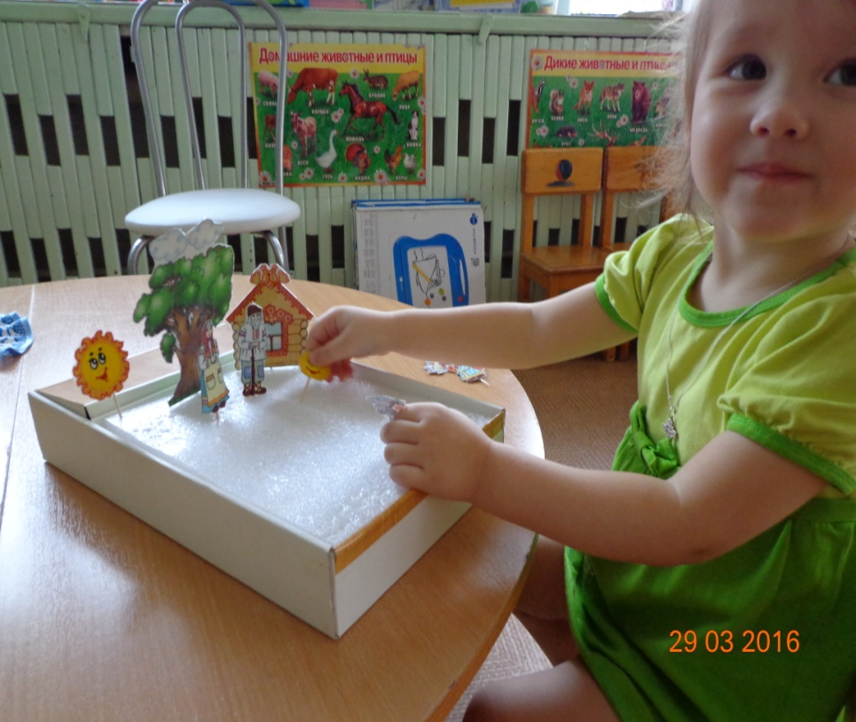
Театр на магните, на пенопласте.

Slide 8

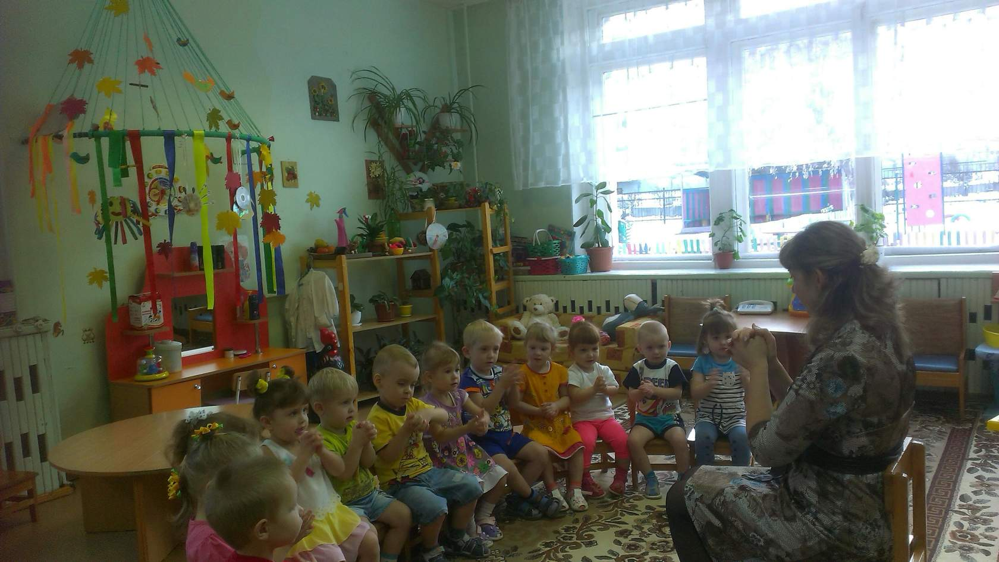
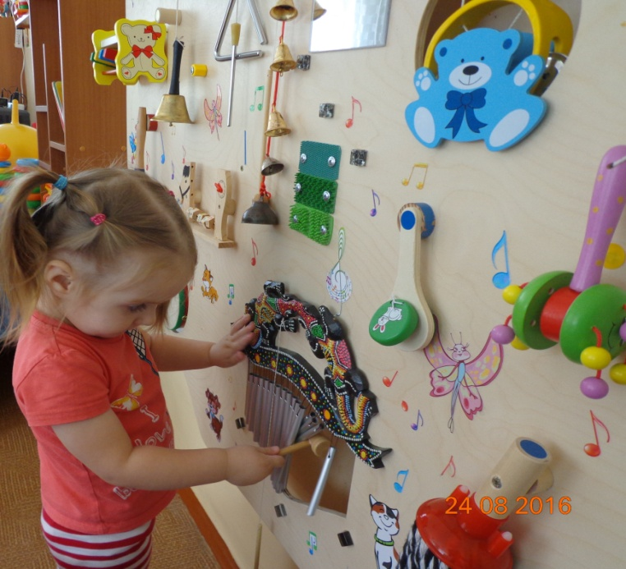
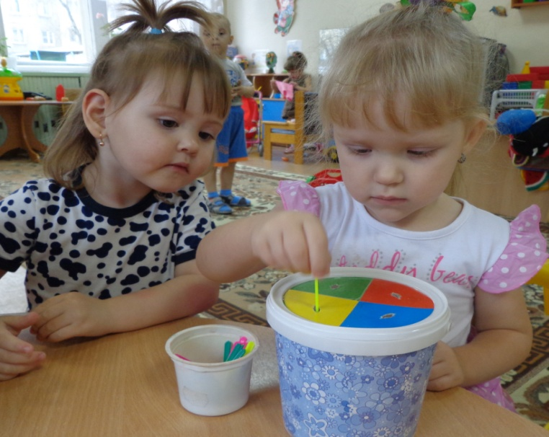
Игры с предметами.

Slide 9
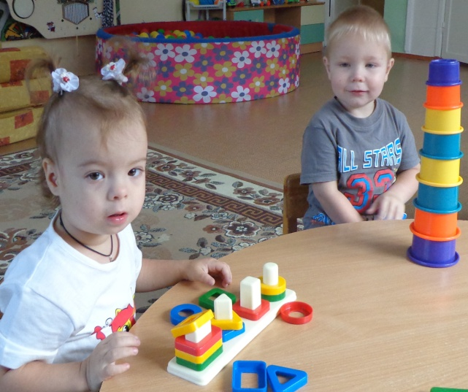
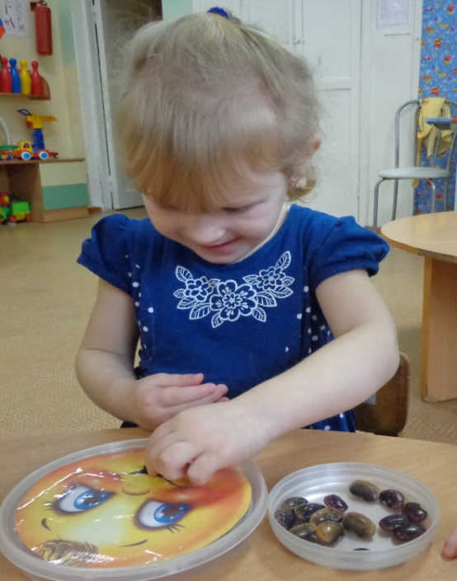
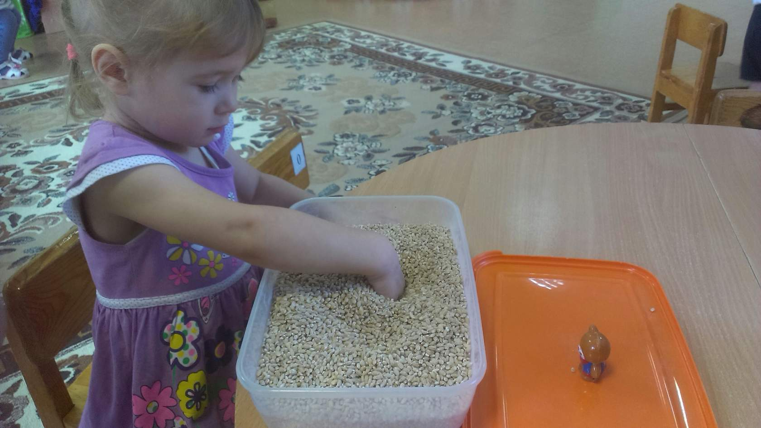
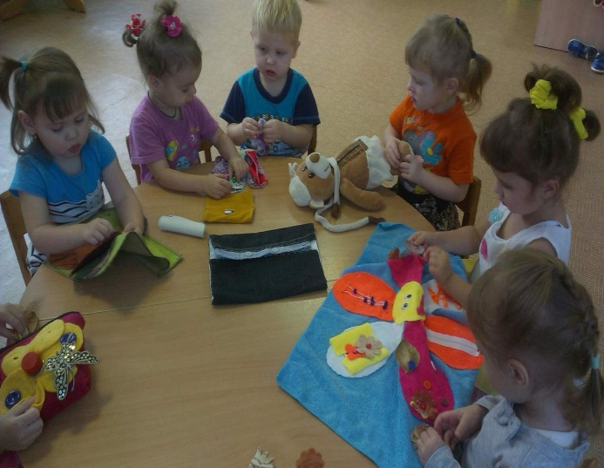
Игры с предметами.

Slide 10
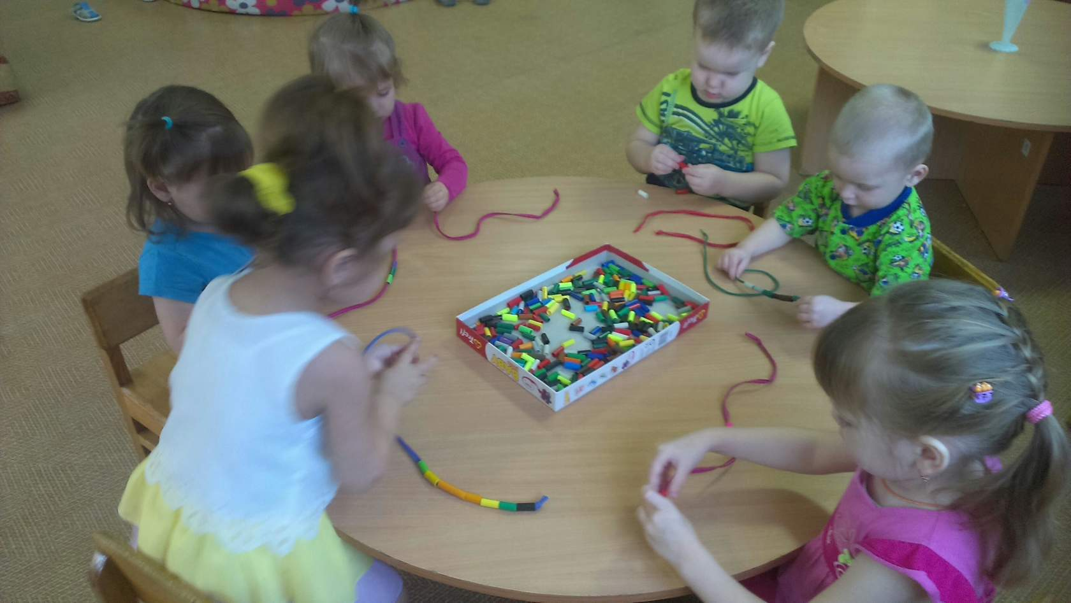
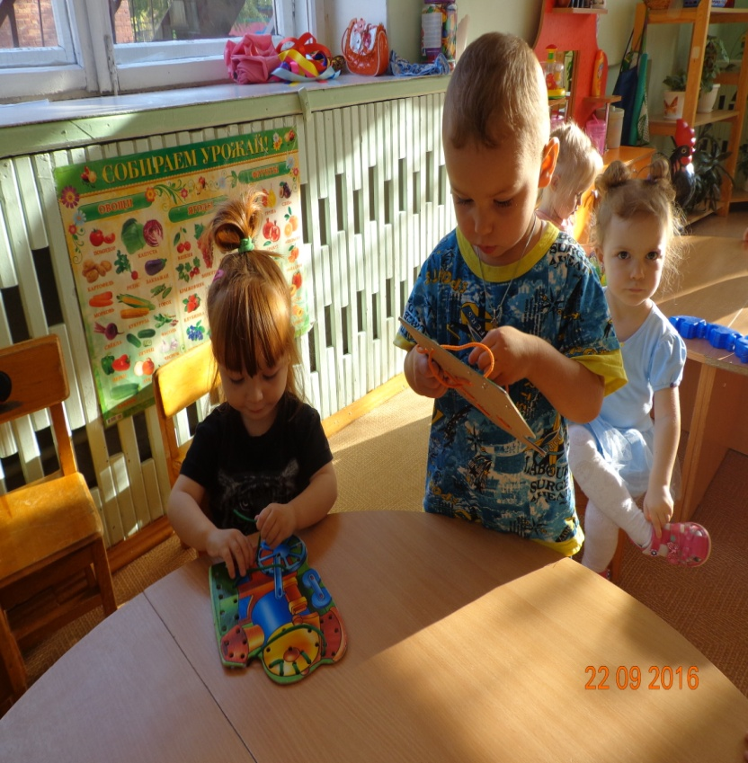
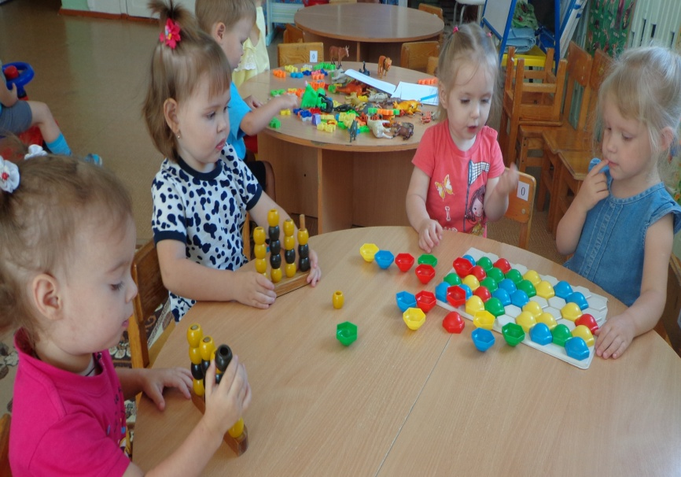

Slide 11
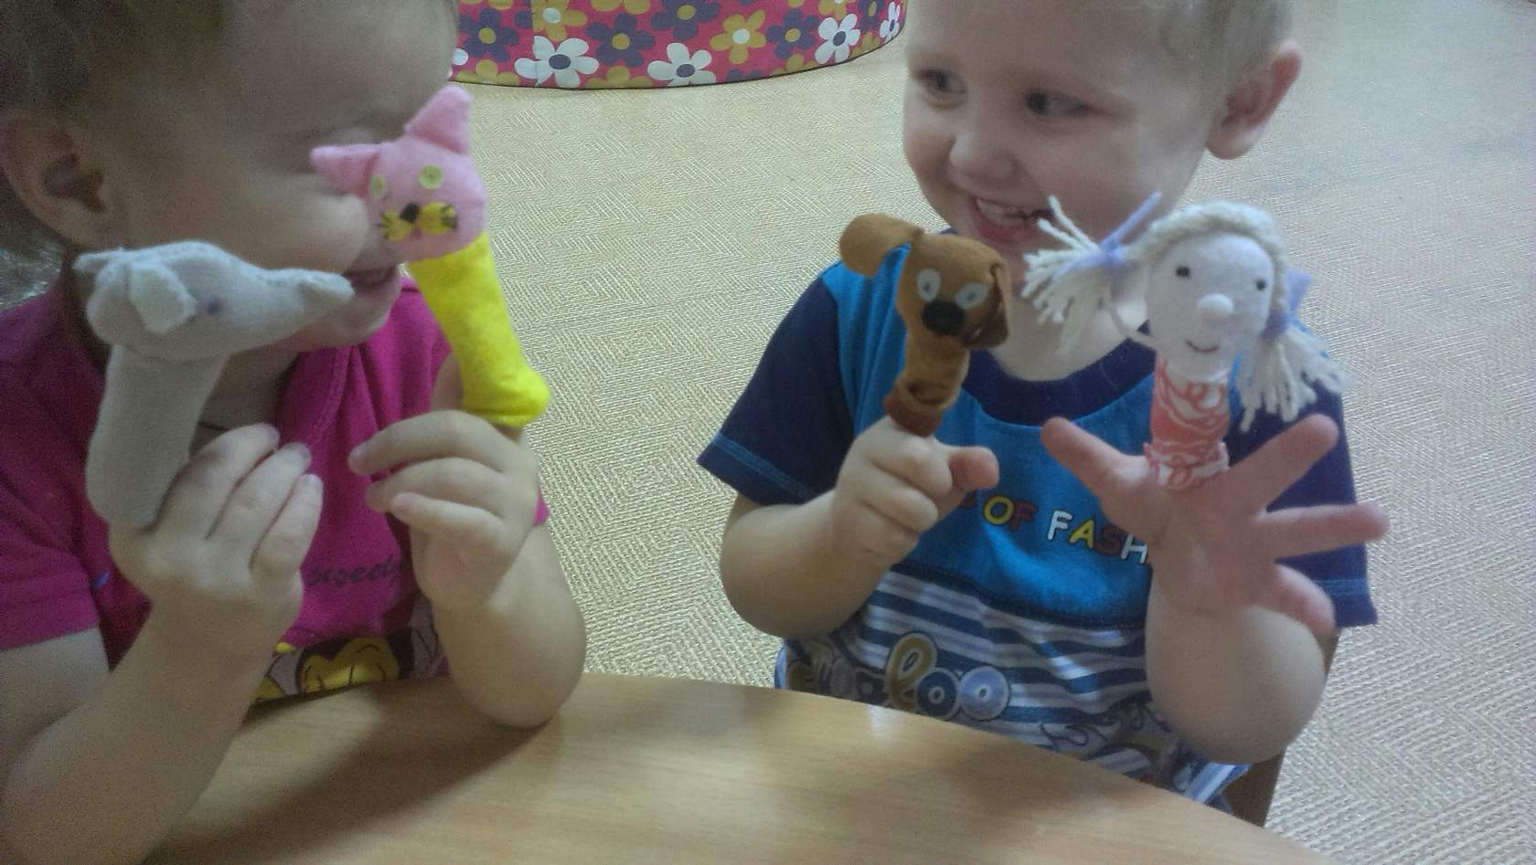
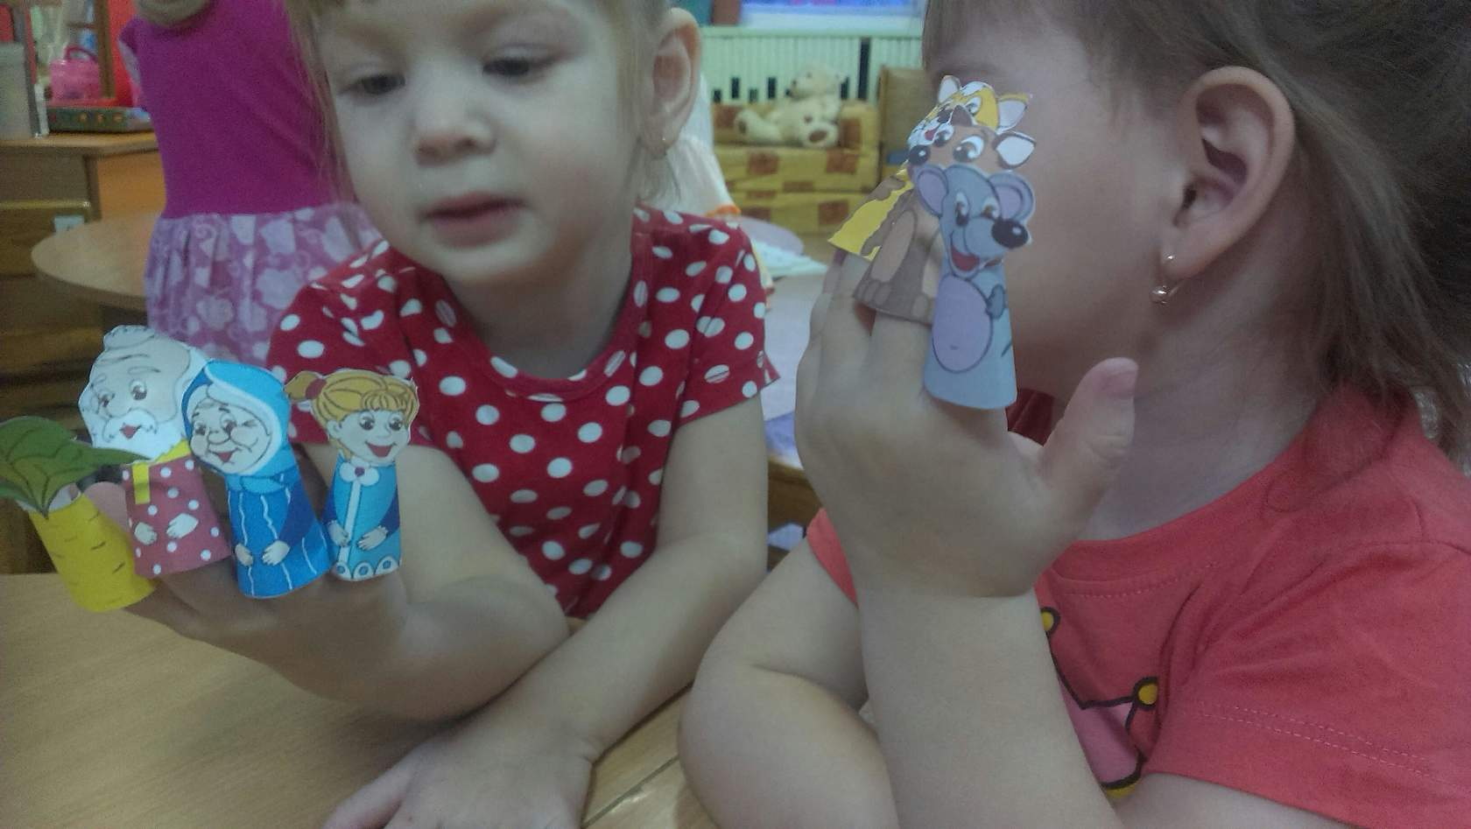
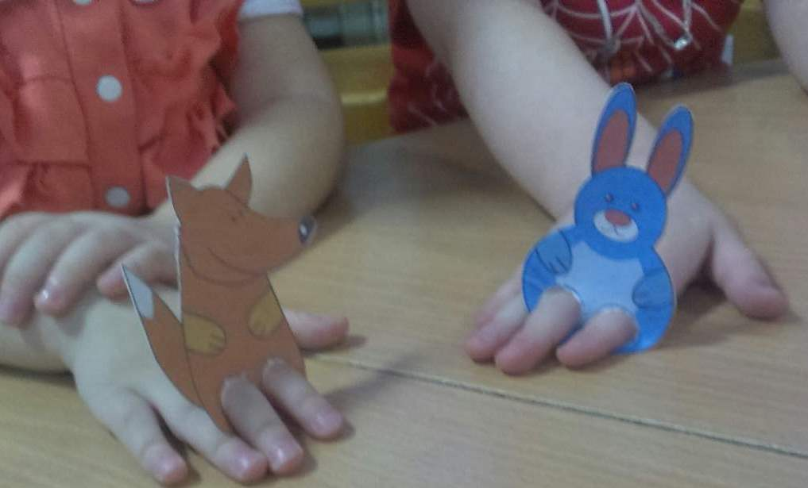
Пальчиковый театр.

Slide 12

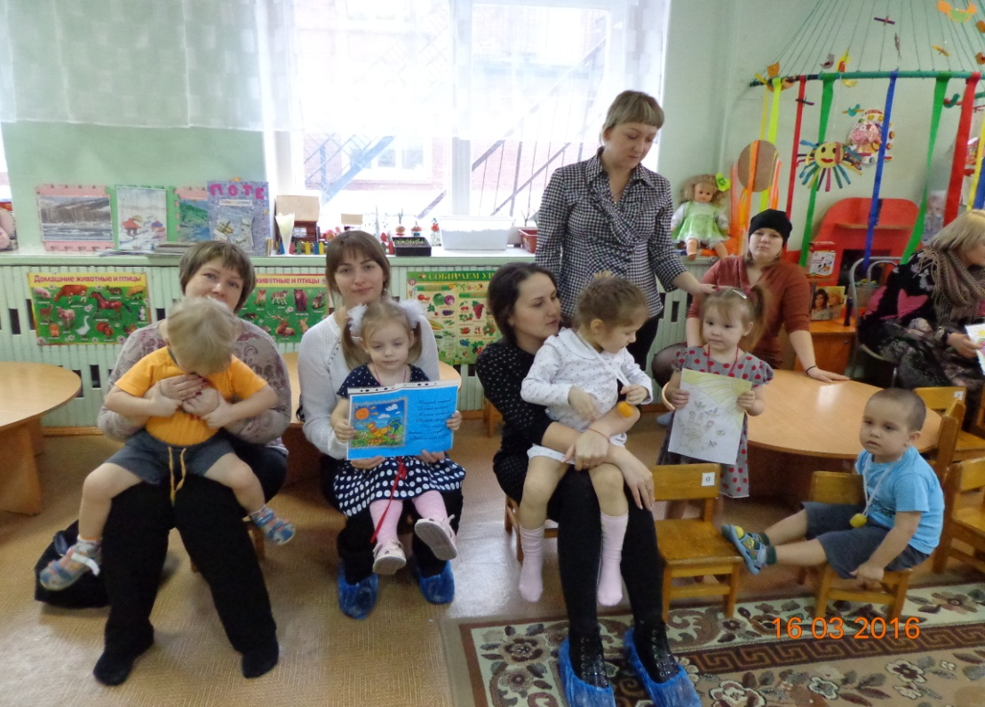
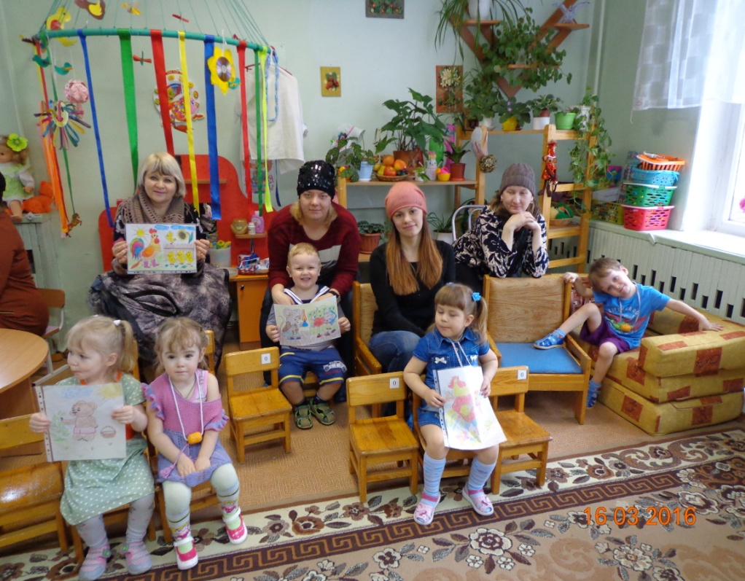
Взаимодействие с родителями
Родительские собрания;
Консультации;
Индивидуальные беседы;
Мастер-классы
Сайт группы
Выставки, конкурсы

Slide 13
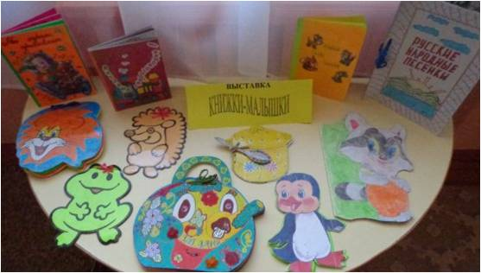
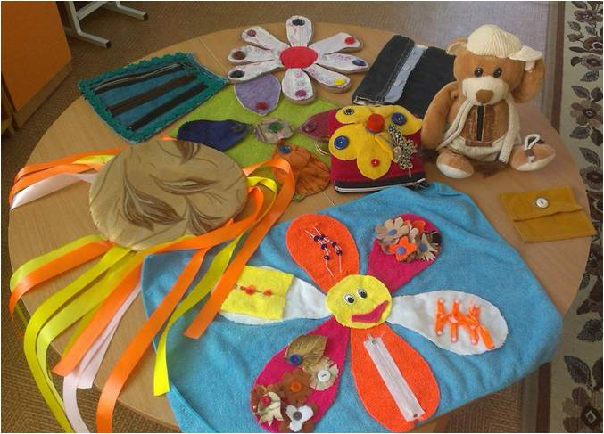
Выставка книжек-малышек и игр, для развития мелкой моторики - руками родителей.

Slide 14

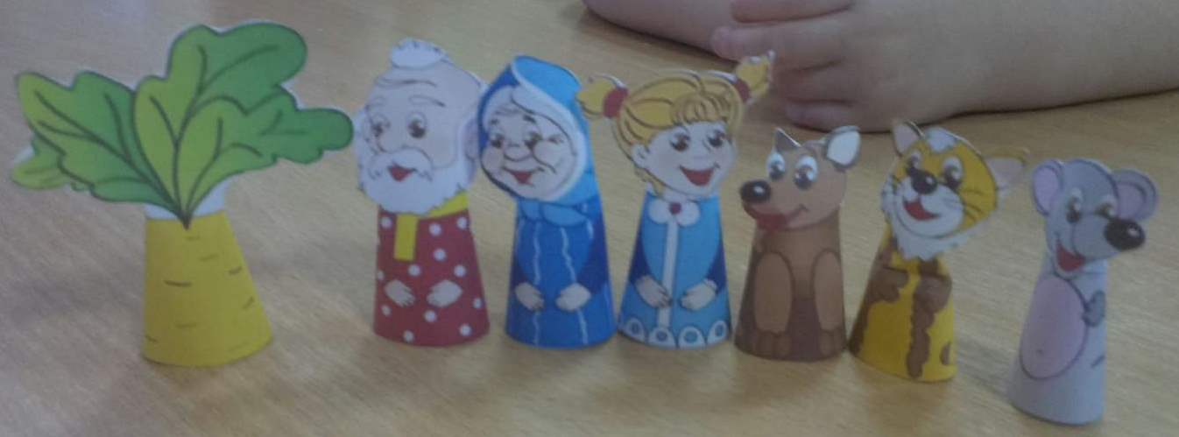
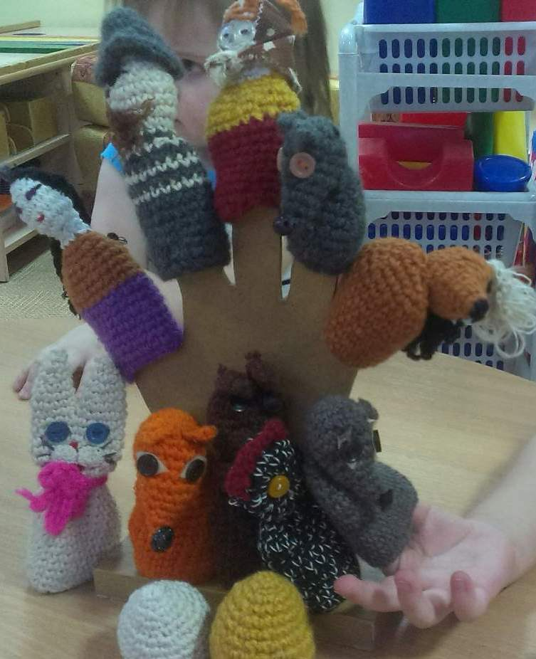
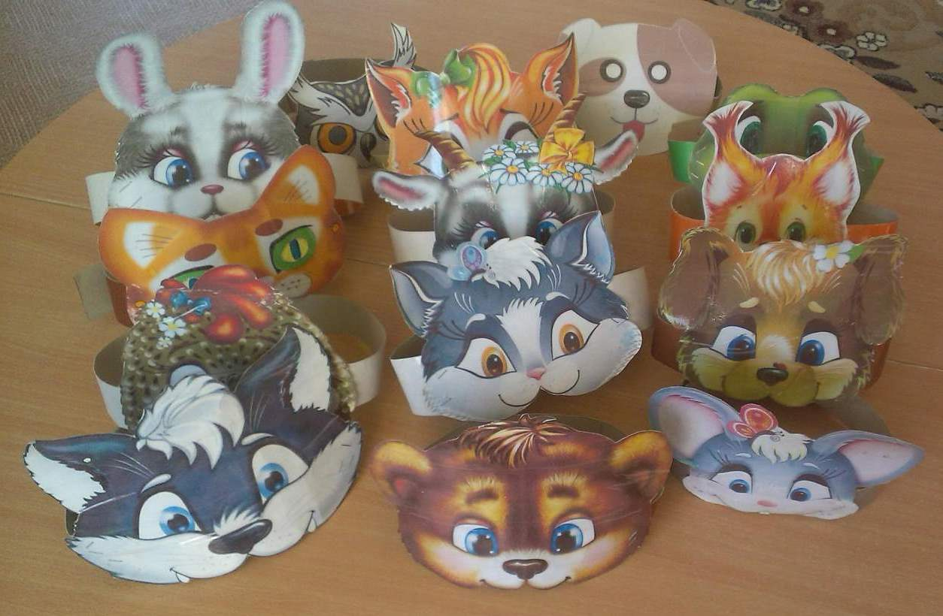
Спасибо за внимание!

